Slide 1
الحلقة الثانية:
لندن (2)
ص 138 - 169

Slide 2
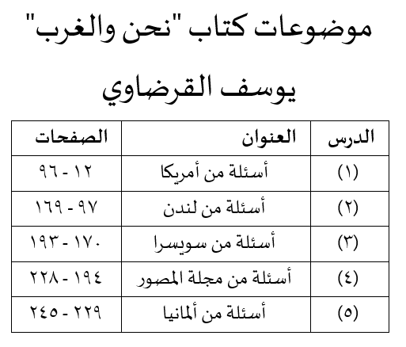

Slide 3
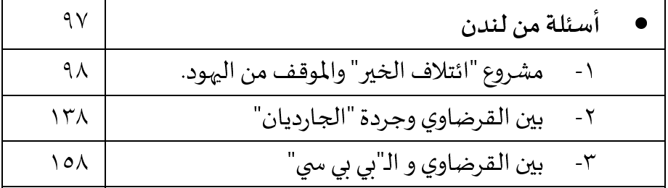

Slide 4
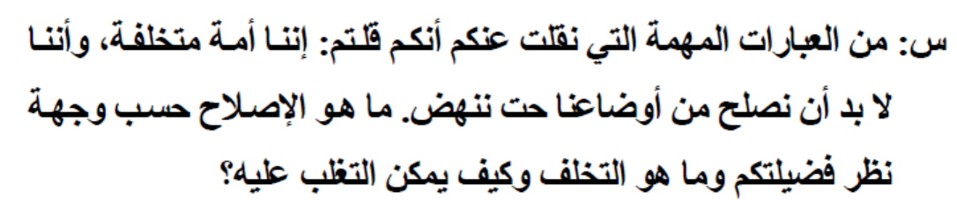
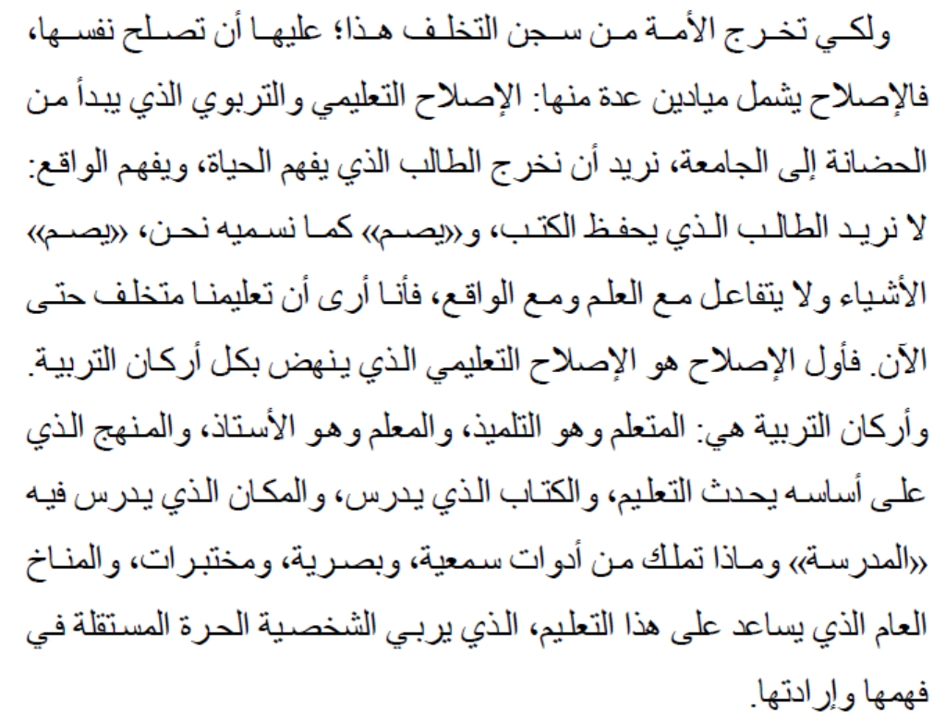
ص140

Slide 5

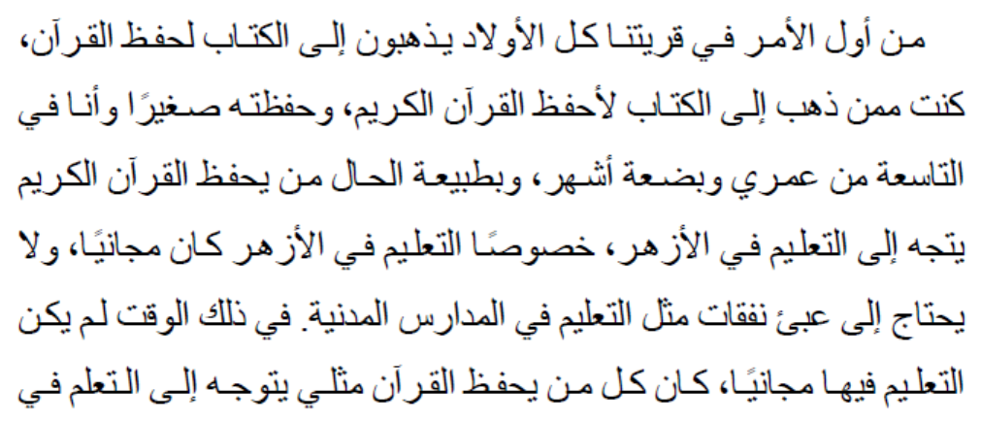

ص150

Slide 6

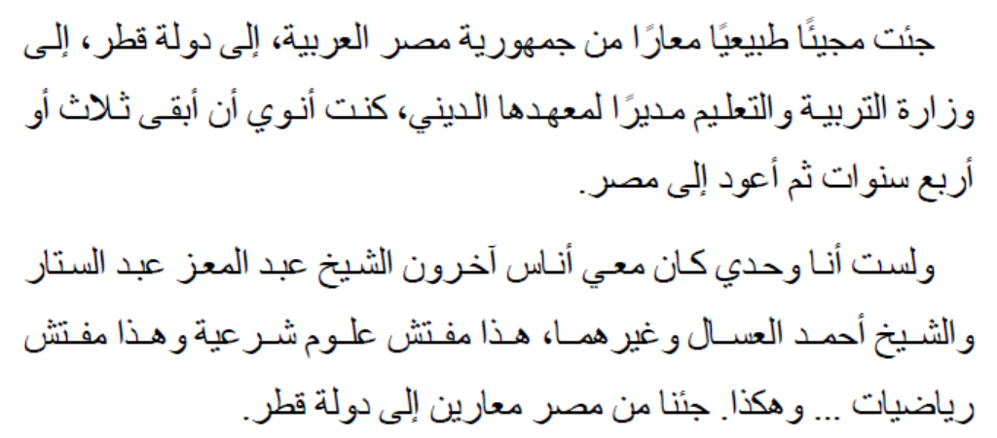
ص151

Slide 7
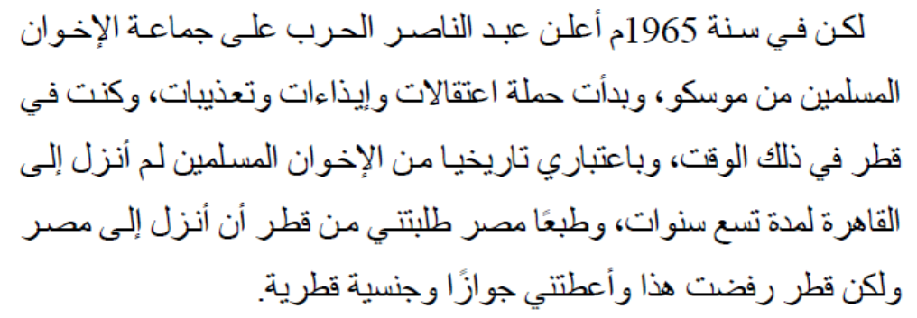
ص151

Slide 8

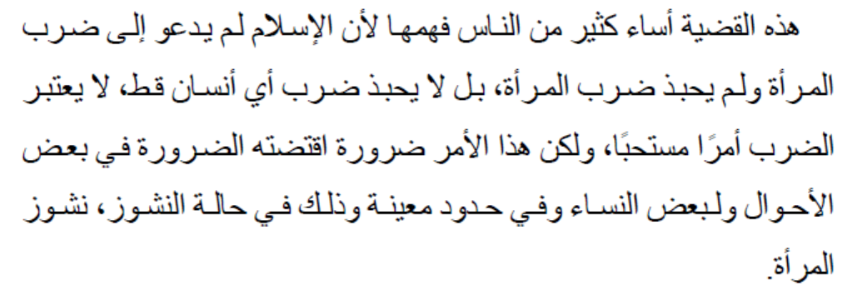
ص157

Slide 10
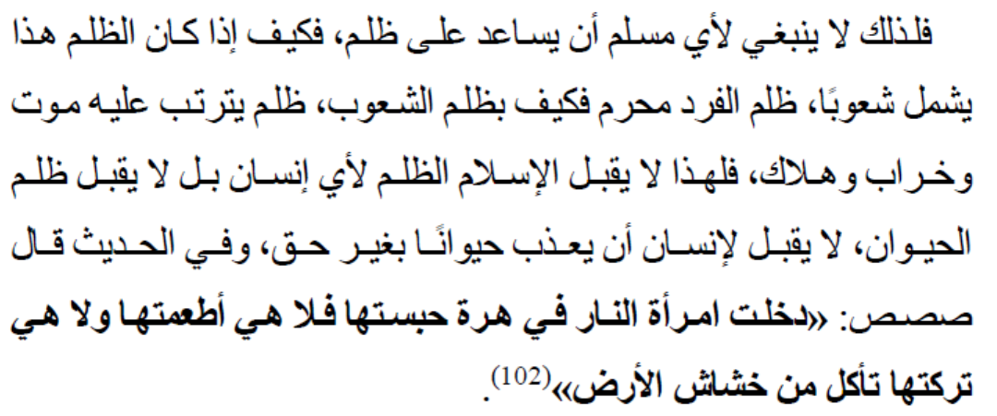
ما دور المسلمين في التضامن مع الشعوب المسلمة المستضعفة؟
ص159

Slide 11
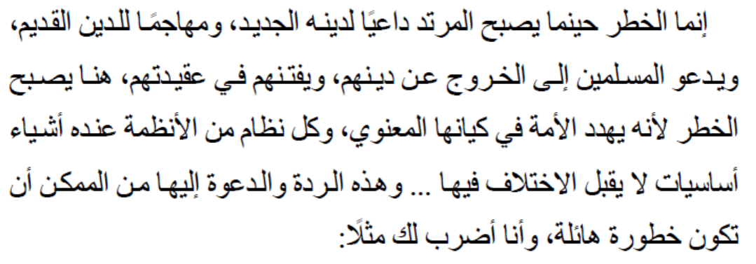
أين تكمن خطورة المرتد؟
ص164

Slide 12


